Slide 1

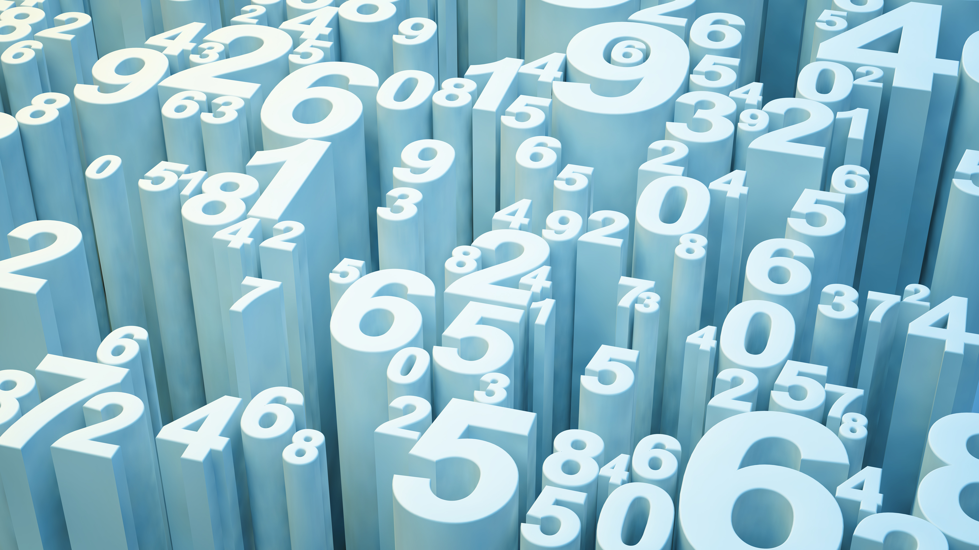
Házi feladat prezentáció
Készítette: Bujtor Bálint

Slide 2
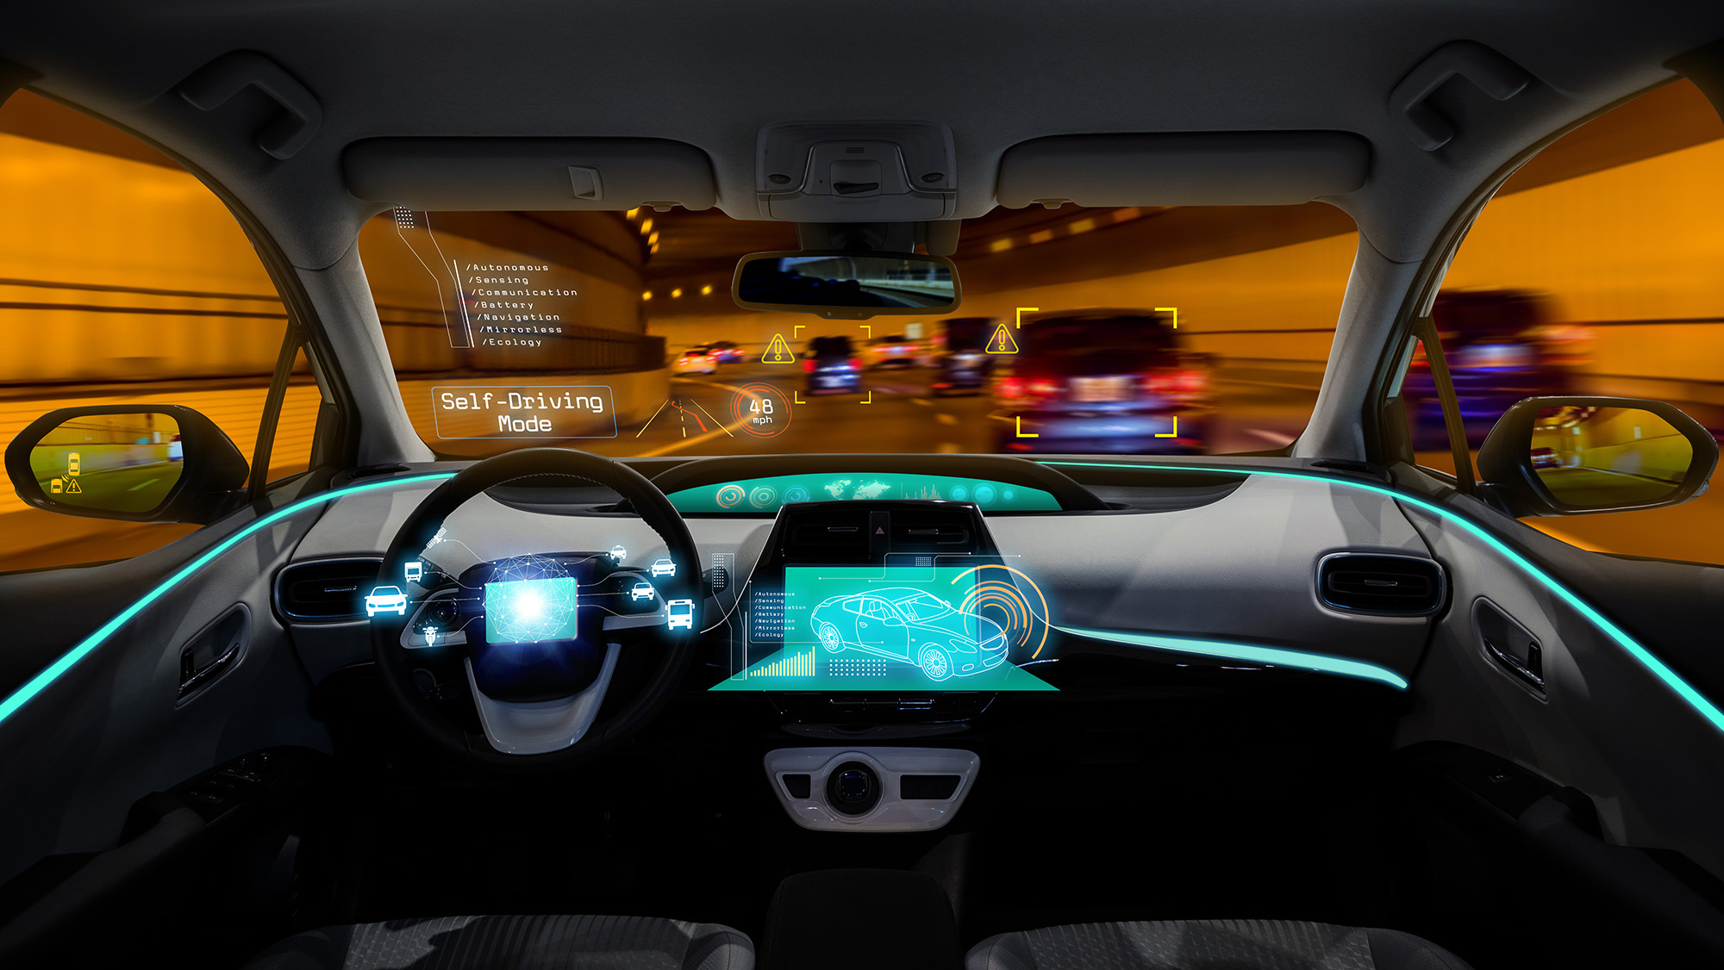
Deep learning
Paraméterezhető, osztályozásra képes neurális háló
Neurális háló, tanítás, hiperparaméter optimalizálás
Az adatbázis – közlekedési táblák
Gyakorlati alkalmazás: saját, ipari

Slide 3
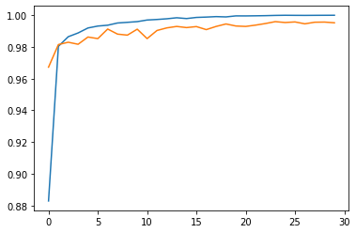
Eredmények optimalizálás előtt
Mit látunk?
Legjobb validációs pontosság: 99.6%
Mit jelent ez?
Jónak számít?

Slide 4
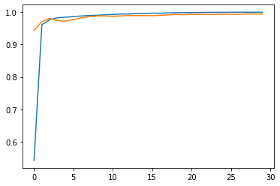
Optimalizált eredmények
Bayesian optimization - garantáltan jobb eredmény?
Legjobb validációs pontosság: 99.5%
Miért?
Hogyan lehet ezt továbbfejleszteni?

